Slide 1

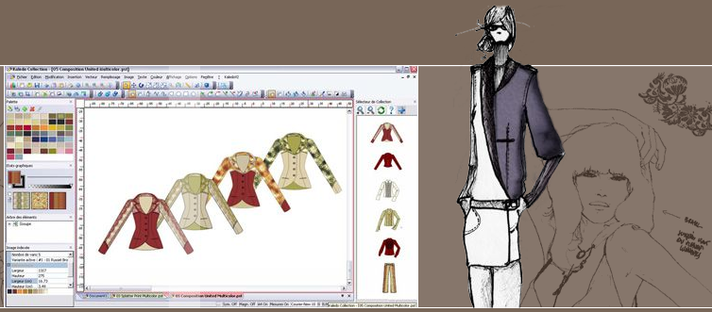
KALEDO STYLE
THIẾT KẾ THỜI TRANG
TRÊN MÁY VI TÍNH

Slide 2
Chương 1
KHÁI QUÁT VỀ PHẦN MỀM THIẾT KẾ MẪU
GIỚI THIỆU CHUNG
1.1 Khái quát về phần mềm Kaledo Style
Kaledo Style là phần mềm dùng để thiết kế thời trang trên máy vi tính của Pháp (Lectra sản xuất). Nó cho phép:
- Phác thảo mẫu thời trang..
- Quét những mẫu vải, ảnh thời trang,…
- Tạo mẫu mới nhanh chóng từ những mẫu cũ.
- Đọc các tập tin được tạo từ các ứng dụng CAD khác (Prostyle, Graphic Spec,…) và liên kết được với thư viện cũng như liên kết được với các ứng dụng khác trong thế giới Windows

Slide 3

Chương 1
KHÁI QUÁT VỀ PHẦN MỀM THIẾT KẾ MẪU
GIỚI THIỆU CHUNG
1.2 Yêu cầu khi cài đặt phần mềm Kaledo Style
Yêu cầu phần cứng tối thiểu để cài đặt Kaledo Style V1R1c11 :
CPU : Pentium III 500Mhz
RAM : 512 MB
HDD : 20 GB (còn trống)
Hệ điều hành hỗ trợ : Windows 2000, Windows XP.
Cài đặt và gỡ bỏ Kaledo Style : theo hướng dẫn trên CDROM có bản quyền.

Slide 4
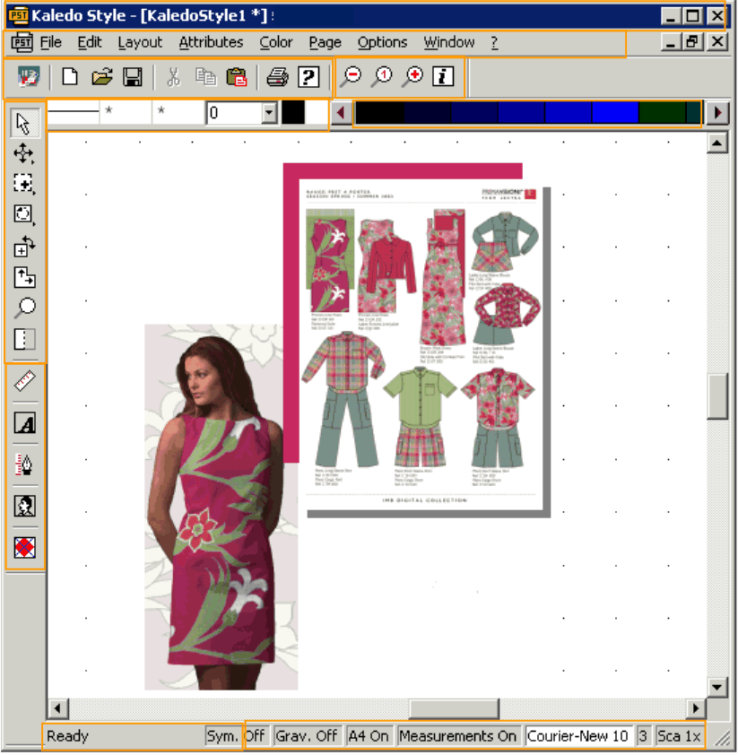
Chương 1
KHÁI QUÁT VỀ PHẦN MỀM THIẾT KẾ MẪU
GIỚI THIỆU GIAO DIỆN KALEDO
2.1 Giới thiệu giao diện Kaledo Style

Slide 5
Chương 1
KHÁI QUÁT VỀ PHẦN MỀM THIẾT KẾ MẪU
GIỚI THIỆU GIAO DIỆN KALEDO
2.2 Cách khởi động chương trình Kaledo Style
Có 2 cách
Nhấp đúp chuột (mouse) vào biểu tượng Kaledo Style trên màn hình nền (desktop).
Hoặc : Nhấn Start → Programs → Lectra → Kaledo Style V1R1c11 → Kaledo Style V1R1c11.
2.3 Cách thoát chương trình Kaledo Style
Nhấn nút Close trên thanh tiêu đề.
Hoặc Select Quit in the File menu.

Slide 6
CÂU HỎI ÔN TẬP CHƯƠNG 1
Trình bày các tính năng của phần mềm thiết kế mẫu thời trang Kaledo.
Khi cài đặt chương trình Kaledo Style thì cần những yêu cầu nào?

Slide 7
Chương 2
LÀM VIỆC VỚI PHẦN MỀM KALEDO STYLE
ĐỊNH NGHĨA CÁC THANH CÔNG CỤ
1.1 Thanh tiêu đề
1.2 Thanh Menu Bar
1.3 Thanh thuộc tính

Slide 8
Chương 2
LÀM VIỆC VỚI PHẦN MỀM KALEDO STYLE
ĐỊNH NGHĨA CÁC THANH CÔNG CỤ
1.4 Thanh thông tin
1.5 Thanh công cụ chuẩn

Slide 9
Chương 2
LÀM VIỆC VỚI PHẦN MỀM KALEDO STYLE
ĐỊNH NGHĨA CÁC THANH CÔNG CỤ
1.1 Thanh tiêu đề
1.2 Thanh Menu Bar
1.3 Thanh thuộc tính

Slide 10
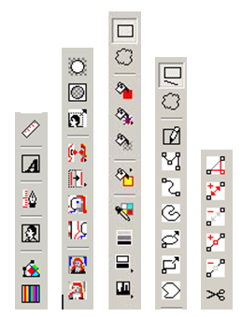
Chương 2
LÀM VIỆC VỚI PHẦN MỀM KALEDO STYLE
ĐỊNH NGHĨA CÁC BIỂU TƯỢNG TRONG HỘP CÔNG CỤ
2.1 Hộp công cụ

Slide 11
Chương 2
LÀM VIỆC VỚI PHẦN MỀM KALEDO STYLE
ĐỊNH NGHĨA CÁC BIỂU TƯỢNG TRONG HỘP CÔNG CỤ
2.2 Hộp công cụ vẽ và chỉnh sửa đối tượng
2.3 Hộp công cụ hình ảnh

Slide 12
Chương 2
LÀM VIỆC VỚI PHẦN MỀM KALEDO STYLE
ĐỊNH NGHĨA CÁC BIỂU TƯỢNG TRONG HỘP CÔNG CỤ
2.4 Hộp công cụ màu
2.5 Công cụ phóng đại

Slide 13
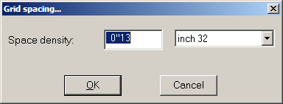
Chương 2
LÀM VIỆC VỚI PHẦN MỀM KALEDO STYLE
ĐỊNH NGHĨA CÁC BIỂU TƯỢNG TRONG HỘP CÔNG CỤ
Chọn đơn vị đo : vào Page → Ruler Units.
Chọn định dạng giấy : Page → Format.
Khai báo khoảng cách cho mắt lưới : Page → Grid Spacing.

Slide 14

Chương 2
LÀM VIỆC VỚI PHẦN MỀM KALEDO STYLE
ĐỊNH NGHĨA CÁC BIỂU TƯỢNG TRONG HỘP CÔNG CỤ
2.6 Di chuyển thanh công cụ

Slide 15
CÂU HỎI ÔN TẬP CHƯƠNG 2
Hãy kể tên các thanh công cụ trong phần mềm thiết kế mẫu Kaledo Style và nêu chức năng sử dụng của từng thanh công cụ.
Trong hộp công cụ có bao nhiêu chức năng? Kể tên và chức năng của từng loại công cụ.
Để xử lý hình ảnh như: định vị trí, tỉ lệ, màu sắc, xoay lật, hiệu ứng đối xứng thì sử dụng chức năng nào?

Slide 16
Chương 3
THAO TÁC SỬ DỤNG LỆNH
QUẢN LÝ TÀI LIỆU
1.1 Tạo một tài liệu mới
  Thao tác:
- File → New
- Hoặc nhấp chuột vào biểu tượng sẽ trình bày một trang mới trong cửa sổ và tên tiêu đề của trang trước khi lưu là Kaledo Style (và nếu tiếp tục mở thêm trang mới thì +1).

Slide 17
Chương 3
THAO TÁC SỬ DỤNG LỆNH
QUẢN LÝ TÀI LIỆU
1.2 Mở tài liệu
- Tài liệu kaledo Style được nhận biết bằng biểu tượng hoặc định dạng tập tin là: *.PST
- Kaledo Style cũng cho phép mở những tập tin được làm từ các ứng dụng khác.
- Trước khi mở tài liệu nội dung của tập tin nên được trình bày ở dạng “Thumbnail” để kiểm tra nhanh nội dung của tập tin muốn chọn để mở.

Slide 18
Chương 3
THAO TÁC SỬ DỤNG LỆNH
QUẢN LÝ TÀI LIỆU
1.2 Mở tài liệu
- Tài liệu kaledo Style được nhận biết bằng biểu tượng hoặc định dạng tập tin là: *.PST
- Kaledo Style cũng cho phép mở những tập tin được làm từ các ứng dụng khác.
- Trước khi mở tài liệu nội dung của tập tin nên được trình bày ở dạng “Thumbnail” để kiểm tra nhanh nội dung của tập tin muốn chọn để mở.

Slide 19
Chương 3
THAO TÁC SỬ DỤNG LỆNH
QUẢN LÝ TÀI LIỆU
1.3 Mở tài liệu đang sử dụng
Kaledo Style giúp tránh việc bị thay đổi tài liệu khi có nhiều người sử dụng cùng một lúc .
Thao tác :
Option → Preferences → Xuất hiện hộp thoại → Advanced, chọn 2 mục :
- Lock the files : thông báo tài liệu bạn muốn mở có người khác đang sử dụng.
- Read only mode for the files which are already locked : tránh việc lưu sửa đổi bởi người sử dụng khác.

Slide 20
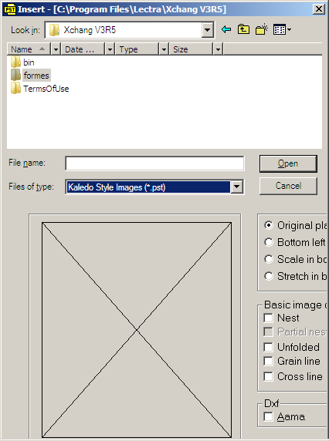
Chương 3
THAO TÁC SỬ DỤNG LỆNH
CHÈN TÀI LIỆU
Thao tác :
Vào File → Insert
Xuất hiện một hộp thoại :

Slide 21
Chương 3
THAO TÁC SỬ DỤNG LỆNH
CHÈN TÀI LIỆU
Chọn đường dẫn và tài liệu muốn mở.
Sau dó nếu chọn:
- Original place
- Bottom Left Corner
Scale in box
Stretch in box

Slide 22
Chương 3
THAO TÁC SỬ DỤNG LỆNH
LƯU TÀI LIỆU
Thao tác :
Vào File → Save / Save as
Xuất hiện hộp thoại, chọn đường dẫn và nhập tên trong khung File Name.
Bấm Save để thực hiện lưu.
Thoát khỏi chương trình
File → Quit hoặc sử dụng phím tắt Ctrl-Q.

Slide 23
Chương 3
THAO TÁC SỬ DỤNG LỆNH
ĐỊNH DẠNG GIẤY
4.1. Cách khai báo định dạng giấy
Thao tác :
C:\Program Files\Lectra\Kaledo Style V1R1c9\bin
Nhấp phải chuột vào tập tin Format.lst chọn cách mở chương trình bằng ứng dụng WordPad.
Nhập công thức khia báo loại giấy như sau :
%F <Width Height> <Unit> (cm or inch) <Name of format>
%F Chiều dài Chiều rộng Đơn vị đo (cm/inch) Tên định dạng giấy.

Slide 24
Chương 3
THAO TÁC SỬ DỤNG LỆNH
ĐỊNH DẠNG GIẤY
4.1. Cách khai báo định dạng giấy
Ví dụ : %F 10 20 cm
Khai báo xong vào File → Save
Khởi động lại máy để hệ thống cập nhật phần được khai báo vào trong chương trình.
4.2. Cách xoay lật hướng giấy
Menu Page → Portrait hoặc Landscape.
Khung in được kích hoạt nằm ngang hoặc dọc.
Xoay hướng giấy chỉ ảnh hưởng lên khung in mà không xoay nội dung tài liệu.

Slide 25
Chương 3
THAO TÁC SỬ DỤNG LỆNH
KHAI BÁO MẮT LƯỚI
Mắt lưới không trình bày trên tài liệu được in.
Khoảng cách giữa các điểm trên mắt lưới tương ứng với giá trị được khai báo trong: Menu Page → Grid Spacing.
Để thể hiện hoặc che giấu mắt lưới : vào menu Page → Grid Visible hoặc Grid Invisible.

Slide 26
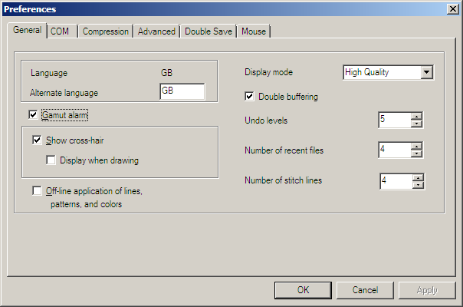
Chương 3
THAO TÁC SỬ DỤNG LỆNH
KHAI BÁO MỘT SỐ MẶC ĐỊNH
Thao tác : Vào Options → Preferences
Xuất hiện hộp thoại:

Slide 27
CÂU HỎI ÔN TẬP CHƯƠNG 3
Hãy giải thích các chức năng của các từ viết tắt sau đây: IBA, VET, MDL, PLA/PLX, DXF.
Hãy nêu các chức năng của Advanced có trong hộp thoại Preferences.
Hãy nêu các chức năng của Compression có trong hộp thoại Preferences.
Hãy nêu các chức năng của Mouse có trong hộp thoại Preferences.

Slide 28
Chương 4
TÌM HIỂU VỀ CÁC CÔNG CỤ VẼ
GIỚI THIỆU CÁC CÔNG CỤ VẼ
Vẽ phác họa đối tượng không xây dựng trên ảnh điểm mà được làm theo dữ liệu toán học gọi là “Vector”.
Biểu tượng chứa tất cả các tính năng để tạo ra hình vẽ bao gồm những công cụ sau
- Free hand - Oval tool
- Line - Rectangle
- Bézier - Polygon
- Closed curve - Symmetry

Slide 29
A5
Free hand | A |  | 1
Line | B |  | 2
Bézier | C |  | 3
Closed curve | D |  | 4
Oval tool | E |  | 5
Rectangle | F |  | 6
Polygon | G |  | 7
Symmetry | H |  | 8
B4
C1
D2
E3
F8
G6
H7

Slide 30
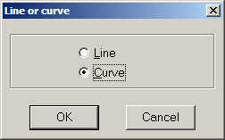
Chương 4: TÌM HIỂU VỀ CÁC CÔNG CỤ VẼ
CHỨC NĂNG
2.1 Free hand: Vẽ các đường thẳng và đường cong tự do
Thao tác: Bấm 2 lần chuột vào biểu tượng, XHHT
Chọn line hay curve → bấm OK.
Bấm và giữ chuột vào vị trí đầu tiên, vẽ liên tiếp.
(Nếu muốn xóa : giữ phím Shift và di chuyển chuột ngược lại đường vẽ).
Vẽ xong thả phím chuột.

Slide 31
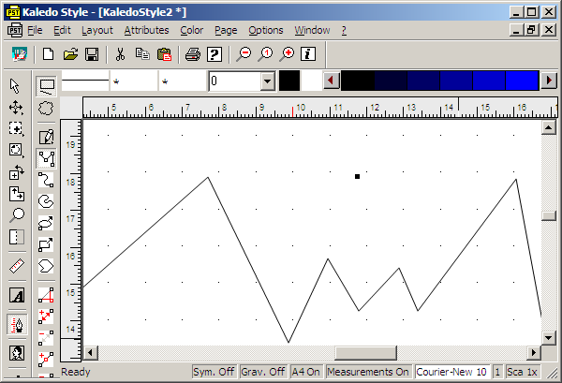
Chương 4: TÌM HIỂU VỀ CÁC CÔNG CỤ VẼ
CHỨC NĂNG
2.2 Line: Vẽ nhiều loại đường khác nhau tùy theo sự kết hợp để vẽ thẳng, cong và cung

Slide 32
2.2 Line:
Thao tác :
- Bấm chuột chọn chức năng.
- Bấm chuột trái vào vị trí đầu tiên để vẽ, nếu :
Vẽ đường thẳng : bấm chuột trái tiếp tục vào vị trí kế tiếp.
Nếu muốn vẽ đường thẳng song song với trục Ox hoặc Oy, giữ phím Shift trước khi vẽ.
Vẽ đường cong : cùng chiều kim đồng hồ bấm phím Q/A và ngược chiều kim đồng hồ bấm W/S.
(Để xóa một đường hoặc nhiều đường trong quá trình vẽ : bấm 2 phím chuột trái phải cùng một lúc.
- Kết thúc vẽ đường bấm chuột phải.

Slide 33
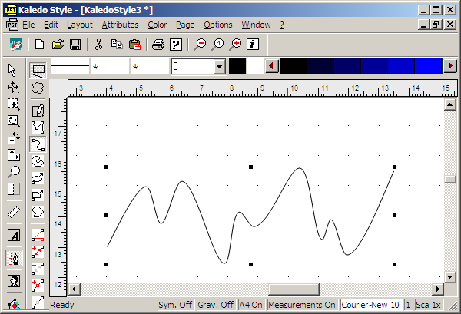
Chương 4: TÌM HIỂU VỀ CÁC CÔNG CỤ VẼ
CHỨC NĂNG
2.3 Bézier: Vẽ đường cong được khai báo bởi những điểm cong chính xác, tại mỗi điểm cong cho phép chỉnh sửa được đường cong

Slide 34
Chương 4: TÌM HIỂU VỀ CÁC CÔNG CỤ VẼ
CHỨC NĂNG
2.3 Bézier:
Thao tác :
- Bấm chuột vào chức năng.
- Bấm chuột trái vào những vị trí tạo ra đường cong.
Nếu điểm kế tiếp không muốn là điểm cong thì bấm giữ phím Ctrl.
Nếu muốn tạo đường song song với trục Ox oặc Oy thì giữ phím Shift.
(Để xóa một đường hoặc nhiều đường trong quá trình vẽ bấm 2 phím chuột trái phải cùng một lúc).
Kết thúc vẽ đường : bấm chuột phải.

Slide 35
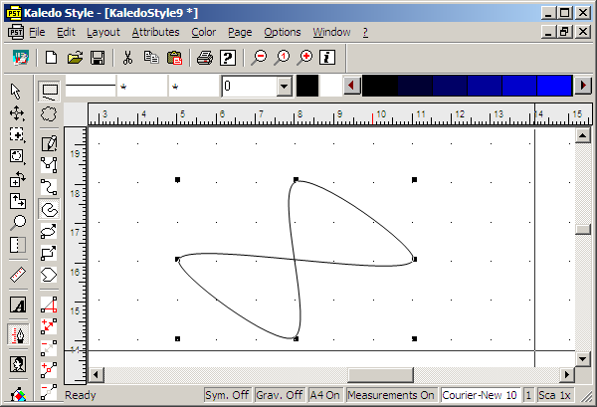
Chương 4: TÌM HIỂU VỀ CÁC CÔNG CỤ VẼ
CHỨC NĂNG
2.4 Closed curve:

Slide 36
Chương 4: TÌM HiỂU VỀ CÁC CÔNG CỤ VẼ
CHỨC NĂNG
2.4 Closed curve:
Thao tác :
- Bấm chuột vào chức năng.
- Bấm chuột vào điểm đầu, xác định điểm thứ hai là chiều dài và chiều rộng của đường cong khép kín.
(Để xóa điểm thứ hai : bấm 2 phím chuột trái phải cùng một lúc).
- Dùng chuột di chuyển để tạo hình dáng cho đường cong khép kín, muốn vẽ tiếp bấm chuột trái.
- Kế thúc vẽ đường : bấm chuột phải.

Slide 37

Chương 4: TÌM HIỂU VỀ CÁC CÔNG CỤ VẼ
CHỨC NĂNG
2.5 Oval tool:

Slide 38
Chương 4: TÌM HIỂU VỀ CÁC CÔNG CỤ VẼ
CHỨC NĂNG
2.5 Oval tool: Cho phép vẽ hình bầu dục hoặc hình tròn
Thao tác :
- Bấm chuột vào chức năng.
- Bấm giữ chuột vào điểm đầu được gọi là tâm hình bầu dục hoặc hình tròn, giữ phím chuột và kéo cho đến khi đạt được kích thước yêu cầu, thả phím chuột.
- Trường hợp chỉ muốn vẽ hình tròn : giữ phím Shift trước khi vẽ.

Slide 39
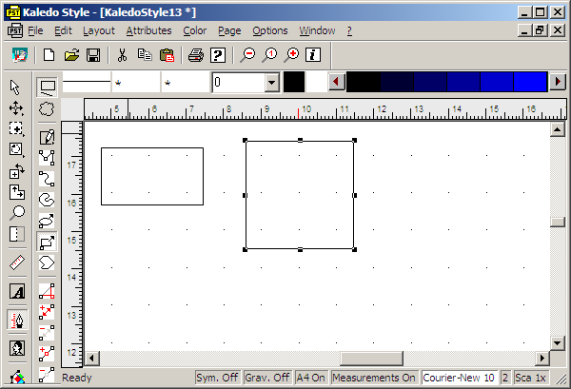
Chương 4: TÌM HIỂU VỀ CÁC CÔNG CỤ VẼ
CHỨC NĂNG
2.6 Rectangle:

Slide 40
Chương 4: TÌM HIỂU VỀ CÁC CÔNG CỤ VẼ
CHỨC NĂNG
2.6 Rectangle: Cho phép vẽ hình chữ nhật hoặc hình vuông
Thao tác :
- Bấm chuột vào chức năng.
- Bấm chuột vào điểm đầu và kéo chuột đến khi đạt kích thước yêu cầu thì thả phím chuột.
- Trường hợp chỉ muốn vẽ hình vuông : giữ phím Shift trước khi vẽ.

Slide 41
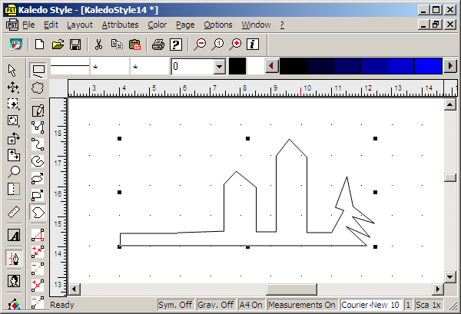
Chương 4: TÌM HIỂU VỀ CÁC CÔNG CỤ VẼ
CHỨC NĂNG
2.7 Polygon:

Slide 42
Chương 4: TÌM HIỂU VỀ CÁC CÔNG CỤ VẼ
CHỨC NĂNG
2.7 Polygon: Cho phép tạo ra một hình đa giác khép kín, hình đa giác không giới hạn về số đường cũng như là các loại đường khác nhau chẳng hạn đường thẳng hoặc đường cong.
Thao tác : tương tự như Line nhưng là hình khép kín.

Slide 43
Chương 4: TÌM HIỂU VỀ CÁC CÔNG CỤ VẼ
CHỨC NĂNG
2.8 Symmetry:
Khai báo một canh sợi đối xứng và kích hoạt đối xứng
- Options → Symmetry off : không kích hoạt tính đối xứng
- Symmetry off : không tạo ra đối xứng.
- Options → Next Symmetry (phím tắt F9) : chuyển đến những canh sợi đối xứng kế tiếp.
- Layout → Symmetry : cho phép tạo ra hình ảnh đối xứng với đối tượng gốc liên quan đến canh sợi đối xứng được kích hoạt (canh sợi đối xứng phải đang kích hoạt).

Slide 44
2.8 Symmetry:
- Layout →Unsymmetry: tách những đối tượng vẽ đối xứng để điều chỉnh một bên đối tượng mà không ảnh hưởng đến bên còn lại.
- Vào biểu tượng , giữ Shift: vẽ canh đối xứng ngang hoặc dọc.
- Ngược lại giữ Ctrl: vẽ canh đối xứng 45º, 135º, 225º và 315º.
- Xóa canh sợi đối xứng: chọn canh rồi nhấn phím Delete.
(Chiều dài của canh sợi đối xứng không quan trọng).
- Nếu thêm điểm trên đối tượng khi vẽ đối xứng, dùng tính năng Add point mà không dùng Move point.

Slide 45
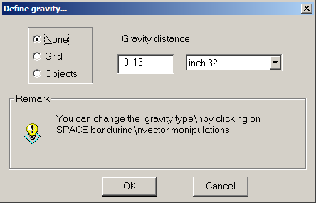
Chương 4: TÌM HIỂU VỀ CÁC CÔNG CỤ VẼ
CHỨC NĂNG
2.9 Gravity: Lực hút – một tính năng bắt dính
Thao tác:
- Options → Define Gravity → XHHT

Slide 46
2.9 Gravity:
- Nhập giá trị khoảng cách hút trong khung Gravity distance.
- Có 3 chế độ lực hút :
Grav Off : không kích hoạt tính năng lực hút.
Grav Grid : kích hoạt lực hút tác động lên các mắt lưới.
Grav Objects : kích hoạt lực hút tác động lên các điểm của đối tượng vẽ.
- Hay có thể vào thanh thông tin chọn chế độ lực hút.
Lực hút có thể làm việc chung với mắt lưới được trình bày hoặc che giấu. Mắt lưới không có tác động lên lực hút và có thể sử dụng lực hút ngoài khung in nơi mắt lưới không trình bày được.

Slide 47
CÂU HỎI ÔN TẬP CHƯƠNG 4
Trình bày các chức năng có trong công cụ vẽ
Chức năng nào trong công cụ vẽ không tạo ra đối xứng
Hãy chọn một chức năng trong công cụ vẽ mà em thích, sau đó trình bày thao tác vẽ bằng chức năng đó.

Slide 48
Chương 5: TÌM HIỂU VỀ CÔNG CỤ CHỈNH SỮA NÉT VẼ
CÔNG CỤ CHỈNH SỬA NÉT VẼ
Biểu tượng “ Vecter” cũng chức các chức năng chỉnh sửa bao gồm những công cụ sau

Slide 49
A8
MOVE POINT | A |  | 1
JOINT | B |  | 2
SPLIT | C |  | 3
ADD POINT | D |  | 4
DELETE POINT | E |  | 5
ERASER | F |  | 6
SIMPLIFICATION | G |  | 7
EXTRACTION AREA | H |  | 8
B3
C5
D7
E6
F1
G4
H2

Slide 50
Chương 5: TÌM HIỂU VỀ CÔNG CỤ CHỈNH SỮA NÉT VẼ
CÔNG CỤ CHỈNH SỬA NÉT VẼ
1.1 Move point
Cho phép di chuyển điểm, đường viền sẽ được chỉnh sửa từ vị trí cũ đến vị trí mới
Thao tác :
- Chọn đối tượng muốn chỉnh sửa.
- Bấm chọn tính năng, bấm chọn điểm muốn chỉnh.
- Tại mỗi điểm thường có 3 nốt, nốt đen chính giữa dùng để chỉnh kích thước của đường viền, hai nốt còn lại để chỉnh hướng đường.
- Bấm điểm để chỉnh sửa.

Slide 51
Chương 5: TÌM HIỂU VỀ CÔNG CỤ CHỈNH SỮA NÉT VẼ
CÔNG CỤ CHỈNH SỬA NÉT VẼ
1.2 Joint:
Cho phép nối các đối tượng lại với nhau thông qua điểm
Thao tác :
- Chọn đối tượng muốn nối trước.
- Bấm chuột vào chức năng.
- Bấm chuột vào điểm nào muốn di chuyển để nối với đối tượng khác.
- Bấm chuột vào điểm nối kết 2 đường thành 1 đường.

Slide 52
Chương 5: TÌM HIỂU VỀ CÔNG CỤ CHỈNH SỮA NÉT VẼ
CÔNG CỤ CHỈNH SỬA NÉT VẼ
1.3 Split:
Cho phép tách 1 đối tượng thông qua điểm.
Thao tác :
- Bấm chọn đối tượng.
- Bấm chuột vào chức năng.
- Bấm chuột vào điểm nào muốn tách.

Slide 53
Chương 5: TÌM HIỂU VỀ CÔNG CỤ CHỈNH SỮA NÉT VẼ
CÔNG CỤ CHỈNH SỬA NÉT VẼ
1.4 Add point: Cho phép thêm điểm trên đối tượng để chỉnh ình vẽ chính xác hơn.
Có 2 cách thêm điểm : dùng Move Point hoặc Add point.
Thao tác :
Dùng Move Point:
Chọn đối tượng.
Bấm chức năng.
Bấm vào vị trí nào trên đối tượng muốn thêm điểm.
Dùng Add point: có 3 cách thêm điểm

Slide 54
Dùng Add point: Có 3 cách thêm điểm
Thêm điểm vào vị trí cuối đường viền
+ Chọn đối tượng → Bấm chức năng → Bấm và giữ chuột tại điểm cuối đường viền kéo ra tạo một điểm
Thêm điểm vào đoạn chung của hai đối tượng đã được nối và điểm được tạo ra phụ thuộc vào đoạn cuối.
+ Chọn đối tượng → Chọn chức năng → Bấm chuột vào điểm chung của 2 đường kéo ra và đặt điểm mới tạo tại vị trí được chọn
Thêm điểm vào đoạn chung của hai đối tượng đã được nối và điểm được tạo ra phụ thuộc vào đoạn trước.
+ Chọn đối tượng → Chọn chức năng → Bấm chuột vào điểm chung của 2 đường kéo ra và đặt điểm mới tạo tại vị trí được chọn

Slide 55
Chương 5: TÌM HIỂU VỀ CÔNG CỤ CHỈNH SỮA NÉT VẼ
CÔNG CỤ CHỈNH SỬA NÉT VẼ
1.5 Delete Point: Xóa điểm sẽ tạo ra hình dáng khác của đường viền.
Có 2 cách xóa : Move point và Delete point.
Thao tác
Dùng Move point:
Chọn đối tượng trước → Bấm chức năng → Giữ Ctrl, bấm chuột vào điểm nào muốn xóa
Dùng Delete point:
Chọn đối tượng trước → Bấm chuột vào chức năng → Bấm chuột trực tiếp vào điểm muốn xóa
.

Slide 56
Chương 5: TÌM HiỂU VỀ CÔNG CỤ CHỈNH SỮA NÉT VẼ
CÔNG CỤ CHỈNH SỬA NÉT VẼ
1.6 Eraser: Xóa một vị trí trên đối tượng.
Thao tác:
- Bấm chức năng.
- Bấm và giữ phím chuột bao quanh đoạn muốn xóa trên đối tượng, thả phím ra.

Slide 57
Chương 5: TÌM HiỂU VỀ CÔNG CỤ CHỈNH SỮA NÉT VẼ
CÔNG CỤ CHỈNH SỬA NÉT VẼ
1.7 Simplification:
Cho phép giảm bớt điểm trên đối tượng được vẽ
Thao tác :
- Bấm 2 lần chuột vào biểu tượng → XHHT →Nhập độ chính xác khi giảm điểm trong khung Tolerance của Precision Hoặc chọn Automatic simplification và nhập tỷ lệ phần trăm khi giảm điểm và giảm luôn kích thước đối tượng → Enter → Chọn đối tượng → Vào biểu tượng Simplification, bấm chuột vào đối tượng tự động giảm điểm.

Slide 58
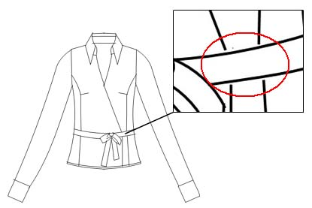
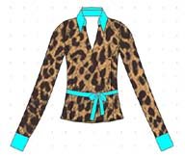
Chương 5: TÌM HiỂU VỀ CÔNG CỤ CHỈNH SỮA NÉT VẼ
CÔNG CỤ CHỈNH SỬA NÉT VẼ
1.8 Extraction area:
Cho phép vừa nối những đoạn hở trên đối tượng vừa đổ họa tiết mà không cần chuyển đổi thành hình ảnh bitmap

Slide 59
Thao tác :
- Bấm 2 lần chuột vào biểu tượng → XHH → Chọn ô Line extension, nhập giá trị đoạn bị hở → Enter → Bấm chuột vào vùng (trong đối tượng) có đoạn bị hở sẽ xuất hiện đường viền nối lại quanh vùng được chọn. Nếu đoạn nối không đúng khoảng cách hở, chọn lại biểu tượng và nhập giá trị → Vùng được chọn sẽ tự động tạo các đường viền tương tự bao quanh nằm chồng lên những đường viền cũ hoặc ẩn dưới lớp nền. Để thể hiện chồng lên hoặc ẩn dưới lớp nền, chọn hoặc không chọn Send new objects to the background trước khi nối.
- Nếu họa tiết đã được chọn trước đó, tự động đổ vào trong đối tượng khi nối lại hoặc chưa chọn thì sau khi nối, gọi họa tiết muốn đổ, bấm chuột vào, sau đó bấm chuột vào vùng muốn đổ.

Slide 60
CÂU HỎI ÔN TẬP CHƯƠNG 5
Trình bày các công cụ chỉnh sửa nét vẽ
Trình bày thao tác sử dụng lệnh Extraction area
Hãy so sánh 2 chức năng Joint và Split.
Để nối những đoạn hở trên đối tượng vừa đổ họa tiết mà không cân chuyển đổi thành hình ảnh bitmap thì sử dụng chức năng nào? Trình bày thao tác thực hiện
Trình bày thao tác xóa điểm và thêm điểm

Slide 61
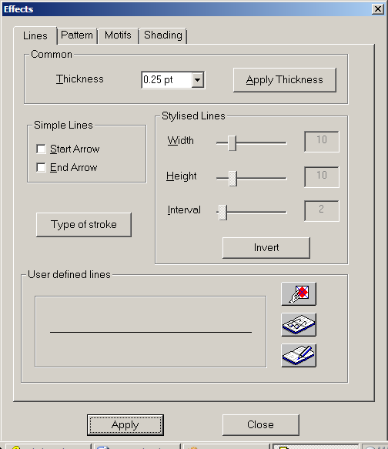
Chương 6: TÌM HIỂU VỀ CÔNG CỤ ĐIỀU CHỈNH THUỘC TÍNH ĐƯỜNG – NHÓM – DI CHUYỂN ĐỐI TƯỢNG
CÔNG CỤ HiỆU CHỈNH THUỘC TÍNH ĐƯỜNG
1.1 Điều chỉnh thuộc tính đường:
Muốn khai báo độ dày của đường, tạo mũi tên chỉ dẫn hoặc kiểu đường (1 kim, vắt sổ,…) chúng ta thực hiện các bước sau :
Vào menu Attributes → Lines → Options → XHHT

Slide 62
1.1 Điều chỉnh thuộc tính đường:
Type of Stroke : chọn loại đường muốn sử dụng cho đối tượng được chọn.
Thickness : khai báo độ dày của đường.
Simple Lines: khai báo mũi tên cho loại đường đơn giản (dành cho đường 1 nét).
- Stylised Lines: khai báo tham số trình bày những loại mũi may khác nhau: đường may 1 kim, 2 kim, 3 kim, zig-zag, vắt sổ…
Để thay đổi thông số vào khung Stylised Lines, nhập thông số trong khung Width, Height và Interval hoặc điều khiển nút tăng giảm.

Slide 63
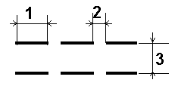
1.1 Điều chỉnh thuộc tính đường:
- Width (1) : độ rộng của một mũi may tính bằng 1 pixel.
- Interval (2) : khoảng cách giữa 2 mũi may (không dùng cho trường hợp mũi móc xích…)
- Height (3) : độ cao giữa 2 đường may.
Nút Invert dùng để đảo mũi may cho trường hợp vắt sổ

Slide 64
1.1 Điều chỉnh thuộc tính đường:
- User defined lines : trình loại mũi được chọn.
- Trong trường hợp muốn lưu loại mũi được tạo ra, bấm chuột vào nút, xuất hiện hộp thoại, chọn đường dẫn, nhập tên trong khung File name và bấm Save để lưu. Tập tin mũi may này được lưu dưới định dạng chính là .LST
- Khai báo xong bấm nút Apply để cập nhật thay đổi vào đối tượng được chọn trong vùng làm việc, và bấm Close đóng hộp thoại lại.

Slide 65
NHÓM VÀ DI CHUYỂN ĐỐI TƯỢNG
2.1 Nhóm đối tượng và di chuyển:
2.1.1 Group : nhóm tất cả các đối tượng được chọn thành một đối tượng chung.
Thao tác:
- Chọn các đối tượng muốn nhóm.
- Vào menu Layout → Group (phím tắt Ctrl-G).
2.1.2 Ungroup : cho phép hủy nhóm một đối tượng thành nhiều đối tượng con.
Thao tác :
- Chọn một đối tượng muốn hủy nhóm.
- Vào menu Layout → Ungroup (phím tắt Ctrl-U).

Slide 66
NHÓM VÀ DI CHUYỂN ĐỐI TƯỢNG
2.1 Nhóm đối tượng và di chuyển:
2.1.3 Front / Back :
Mỗi đối tượng khi được tạo ra đều có một lớp riêng biệt. Nếu bạn muốn di chuyển một đối tượng nằm dưới một đối tượng khác lên trên cùng thì dùng tính năng Front / Back.
Thao tác :
- Chọn đối tượng muốn di chuyển lên hoặc xuống với lớp đối tượng khác.
- Vào menu Layout → chọn Bring to Front để mang lên trên (phím tắt Ctrl-F) hoặc Send to Back (phím tắt Ctrl-B) để mang xuống lớp dưới.

Slide 67
CÂU HỎI ÔN TẬP CHƯƠNG 6
Phím tắt sử dụng cho lệnh nhóm đối tượng là gì?
Phím tắt sử dụng cho lệnh tách nhóm đối tượng là gì?
Hãy nêu các thao tác di chuyển đối tượng.

Slide 68
Chương 7: TÌM HIỂU VỀ CÁC CÔNG CỤ THAO TÁC ẢNH
MỘT SỐ CÔNG CỤ THAO TÁC ẢNH

Slide 69
A2
SELECT | A |  | 1
MOVE | B |  | 2
SCALE | C |  | 3
ROTATE | D |  | 4
SCALE & ROTATE | E |  | 5
STRETCH | F |  | 6
ZOOM SOFT | G |  | 7
B4
C5
D6
E7
F1
G3

Slide 70
Chương 7: TÌM HIỂU VỀ CÁC CÔNG CỤ THAO TÁC ẢNH
MỘT SỐ CÔNG CỤ THAO TÁC ẢNH
1.1 SELECT
Cho phép chọn đối tượng
Thao tác:
- Bấm chức năng.
- Bấm chọn đối tượng, đối tượng được chọn có các điểm màu đen chung quanh.
- Nếu muốn chọn nhiều đối tượng, giữ phím Shift và bấm chọn.

Slide 71
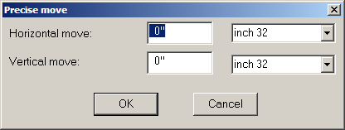
1.2 Move: Di chuyển đối tượng tự do trên vùng làm việc.
Thao tác:
- Bấm chức năng → Bấm vào đối tượng và di chuyển đến vị trí mình muốn đặt, bấm chuột cố định.
- Hoặc có thể nhập giá trị, chọn đối tượng, sau đó bấm 2 lần chuột vào chức năng → XHHT
- Chọn đơn vị dịch chuyển → Nhập giá trị trong khung Horizontal Move và khung Vertical Move → OK, tự động di chuyển đối tượng đúng giá trị được cho.

Slide 72
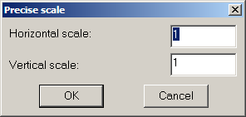
1.3 Scale: Tính tỷ lệ cân xứng của đối tượng được chọn.
Thao tác:
- Chọn đối tượng → Bấm chức năng, bấm chuột vào đối tượng và dùng chuột tăng hoặc giảm tỷ lệ. Chọn được tỷ lệ cân xứng, bấm chuột cố định.
- Hoặc bấm 2 lần chuột vào chức năng → XHH → Nhập tỷ lệ trong khung Horizontal Scale và khung Vertical scale → OK, tự động cập nhật lên đối tượng.

Slide 73
1.4 Rotate: Cho phép xoay đối tượng.
Thao tác:
- Chọn đối tượng → Bấm chức năng, bấm chọn đối tượng và xoay đến hướng nào mình muốn, bấm chuột cố định.
- Hoặc có thể nhập giá trị.
1.5 Scale & Rotate: Cho phép vừa tính tỷ lệ vừa xoay đối tượng.
Thao tác :
- Chọn đối tượng → Bấm chức năng, bấm chuột vào đối tượng vừa tính tỷ lệ vừa xoay, chọn được kích thước phù hợp bấm chuột cố định.

Slide 74
1.6 Stretch: Cho phép tính độ co giãn của đối tượng.
Thao tác:
- Chọn đối tượng → Bấm chức năng, bấm vào đối tượng di chuyển để tính tỷ lệ co giãn, chọn được kích thước bấm chuột cố định.
1.7 Zoom soft: Cho phép phóng to đối tượng.
Thao tác:
- Bấm chức năng → Bấm và giữ chuột kéo bao quanh vị trí muốn phóng to trên đối tượng và sau đó thả phím chuột ra.

Slide 75
CÂU HỎI ÔN TẬP CHƯƠNG 7
Hãy kể tên và cho biết chức năng sử dụng của các công cụ liên quan đến việc xử lý ảnh.
So sánh 2 chức năng: Rotate và Scale & Rotate

Slide 76
Chương 8: PHÂN BỐ VÀ ĐO KÍCH THƯỚC

Slide 77
PHÂN BỐ VÀ ĐO
1.1 DISTRIBUTE: Tính năng này có ích cho khoảng cách giữa các nút hoặc những đối tượng cần độ chính xác.
Thao tác:
- Tạo một nút tròn trên đối tượng.
- Chọn nút, vào menu Edit → Duplicate (phím tắt Ctrl-D).
- Tự động sao chép thêm một đối tượng giống hệt và canh thẳng hàng theo đường xéo.
- Tạo đủ số nút và thay đổi hướng.
- Chọn toàn số nút vào:
Layout → Alignment → Vertical
Layout → Distribute → Vertical
Không cho phép chỉnh đối tượng canh theo đường cong mà chỉ chỉnh hướng theo đường thẳng.

Slide 78
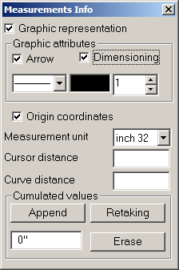
PHÂN BỐ VÀ ĐO
1.2 Measurements: Công cụ đo giúp bạn đo đường viền của đối tượng sau khi vẽ xong
Thao tác:
- Chọn thuộc tính lực hút :
Gravity Objects: đo theo đường viền theo đường cong.
Gravity off: đo đường viền theo đường thẳng.
Vào biểu tượng thước đo Measurements → XHHT

Slide 79
1.2 Measurements: Ô Graphic representation trình bày
Ô Arrow: khi đo xong trình bày mũi tên hai chiều.
Ô Dimensioning : trình bày thông số sau khi đo.
Chọn kiểu đường, màu sắc và độ dày của đường đo.
- Chọn ô Origion coordinates, khi đo xong và điều chỉnh kích thước đối tượng vẫn giữ nguyên giá trị đo ban đầu.
- Chọn đơn vị đo trong Measurement unit.
- Cursor distance: đo đường thẳng từ điểm đầu → điểm cuối
- Curve distance: đo đường cong từ điểm được chọn đến điểm kết thúc
- Nếu muốn cộng các đường sau khi đo, cứ mỗi lần đo xong, bấm Append để cộng dồn.
- Sử dụng giá trị đo gần nhất để cộng dồn thì bấm Retaking.
- Để xóa dữ liệu đo trong hộp thoại bấm Eraser.
- Muốn đổi sang hướng khác bấm phím Z.

Slide 80
1.3 Công cụ điều chỉnh và sắp xếp ADJUST:
Adjust cho phép làm khít đối tượng chẳng hạn như dây kéo, tay, túi,… đặt vào hình phác thảo khi chúng được vẽ ở kích thước không phù hợp.
Thao tác:
Chọn đối tượng muốn điều chỉnh.
Vào Layout → Adjust.
Bấm chuột vào điểm đầu và điểm cuối tham khảo, giữ Shift nếu muốn chọn theo trục Ox / Oy.
Kéo đối tượng đã chọn trên đến vị trí cần đặt lên đối tượng khác, chọn điểm đầu và điểm cuối bấm chuột cố định để đặt nó.

Slide 81
  1.4 Cách phân phối đối tượng: Distribute
Tính năng này có ích cho khoảng cách giữa các nút hoặc những đối tượng cần độ chính xác.
Thao tác :
Tạo một nút tròn trên đối tượng.
Chọn nút, vào menu Edit → Duplicate (phím tắt Ctrl-D).
Tự động sao chép thêm một đối tượng giống hệt và canh thẳng hàng theo đường xéo.
Tạo đủ số nút và thay đổi hướng.
Chọn toàn số nút vào :
+ Layout → Alignment → Vertical
+ Layout → Distribute → Vertical.
Không cho phép chỉnh đối tượng canh theo đường cong mà chỉ chỉnh hướng theo đường thẳng.

Slide 82
CÂU HỎI ÔN TẬP CHƯƠNG 8
Lệnh nào không cho phép chỉnh đối tượng canh theo đường cong mà chỉ chỉnh hướng theo đường thẳng ?
Hãy trình bày các thao tác sử dụng lệnh Measurements.

Slide 83
Chương 9: CÁCH LÀM VIỆC VỚI MÀU

Slide 84
CÁCH LẬP TỪNG KHUNG RIÊNG BIỆT CHO TỪNG ĐỐI TƯỢNG
Khung xem “Viewport” là một cách để trình bày đối tượng độc lập khác biệt với các đối tượng khác cùng chung một tài liệu. Vì vậy chúng có thể được truy xuất một cách riêng lẻ. Khi thực hiện lệnh lưu trữ trong menu File → Save, hệ thống mặc nhiên sẽ tạo ra 2 loại tập tin, một là cho định dạng gốc *.PST và cho khung xem là *.VPT. Khi muốn mở hoặc chèn tập tin khung xem, chọn loại định dạng là *.VPT trong khung Files of Type.

Slide 85
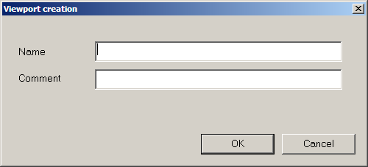
1.1 CÁCH TẠO MỘT KHUNG XEM MỚI
Thao tác : Tạo các đối tượng có mặt trước và mặt sau mô tả sản phẩm → Vào menu Windows → Viewport → Create → Bấm giữ chuột tạo khung viền bao xung quanh đối tượng muốn có khung xem, thả phím chuột → XHHT
→ Nhập tên khung và dòng ghi chú, bấm OK.
→ Lập tức trình bày khung xem trên đối tượng.

Slide 86
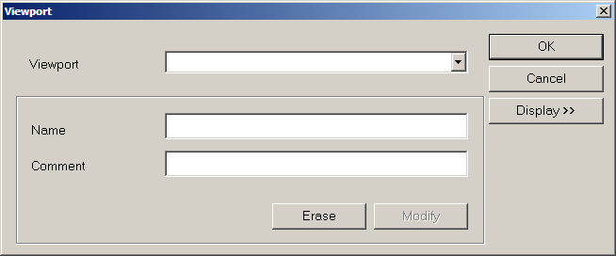
1.2 CÁCH CHỈNH SỬA THÔNG TIN CỦA KHUNG XEM
Thao tác :
Vào Windows → Viewport → Modify → XHHT
Trong khung Viewport chọn tên của khung xem nào muốn chỉnh sửa.
Có thể đặt lại tên trong khung Name, nếu thay đổi tên mới, nút Modify sẽ nổi lên. Có nghĩa là nếu chọn nút Modify sẽ cho phép cập nhật tên khung xem vào khung Viewport.
Có thể cập nhật dòng ghi chú trong khung Comment.

Slide 87
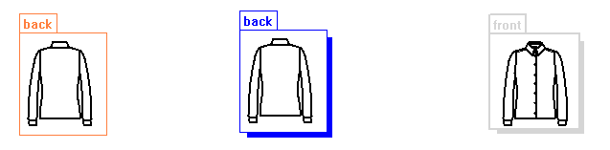
1.2 CÁCH CHỈNH SỬA THÔNG TIN CỦA KHUNG XEM
- Muốn chỉnh nét kung xem vào nút Display :
Chọn màu cho khung trong ô Color.
Chọn độ dày của khung trong ô Thickness.
Chọn cách trình bày bóng mờ trong ô Display shadow và độ rộng của bóng trong khung Width of Shadow.
- Chọn xong bấm OK để cập nhật vào khung xem như sau

Slide 88
1.2 CÁCH CHỈNH SỬA THÔNG TIN CỦA KHUNG XEM
Khi lưu tập tin sẽ tạo ra 2 kiểu định dạng là PST và VPT cùng một lúc. Do đó khi chỉnh sửa đối tượng gốc thì đối tượng trong khung xem cũng tự động chỉnh theo và ngược lại.
- Khi dùng tính năng Insert để chèn một tập tin khung xem (*.VPT) vào một tài liệu khác, nếu bạn thay đổi tập tin gốc có chứa đối tượng dưới dạng *.VPT mà vừa chèn vào và muốn cập nhật lên nó, chọn đối tượng đó, sau đó vào Edit → Internal Links, xuất hiện hộp thoại :

Slide 89
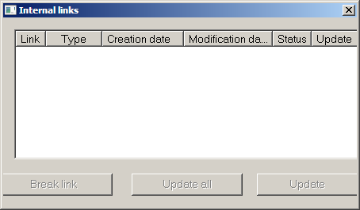
1.2 CÁCH CHỈNH SỬA THÔNG TIN CỦA KHUNG XEM
Chọn dòng muốn cập nhật trong khung, bấm Update để thay đổi hoặc Break link để bẽ gãy liên kết giữa tập tin gốc và tập tin *.VPT.
Nếu chèn tập tin đuôi *.VPT vào WORD hoặc EXCEL, bạn có thể thay đổi chúng nhưng đừng lưu chồng vào tập tin gốc mà phải lưu ở dạng sao chép ra.

Slide 90
1.3 CÁCH THỂ HIỆN HOẶC CHE GiẤU KHUNG XEM
Thao tác :
-Vào Viewport → chọn Grid Invisible để dấu khung xem.
- Vào Viewport → chọn Grid Visible để thể hiện lại khung xem.
1.4 CÁCH XÓA KHUNG XEM VIEWPORT
Thao tác :
- Vào Windows → Viewport → chọn Modify.
- Xuất hiện hộp thoại
- Chọn tên muốn xóa khung Viewport
- Bấm nút Erase

Slide 91
CÁCH LÀM VIỆC VỚI MÀU
2.1 BẢNG MÀU
Màu được quản lý trong Kaledo Style và có thể sử dụng bảng màu từ nhiều chương trình khác nhau nhập vào: chất liệu vải. Kaledo Style cũng có công cụ tạo bảng màu và có thể tạo bảng màu riêng.
Trong vùng làm việc chỉ trình bày một bảng màu, cho phép sắp xếp, thêm, xóa và chỉnh sửa tông màu.
Số màu trong bảng không giới hạn, trình bày bảng màu mặc nhiên là 64 màu.
Một bảng màu được lưu thành một tập tin. Trong phiên làm việc, bảng màu được mở sẽ thay bảng màu hiện tại.
Bảng màu cuối cùng được lưu lại là bảng màu mặc nhiên cho lần mở kế tiếp của Kaledo Style. Kiểu định dạng cho bảng màu của Kaledo Style là *.PAL, còn U4ia là *.PFF.

Slide 92
CÁCH LÀM VIỆC VỚI MÀU
2.2 CÁCH CHỌN MÀU CHO MÀU NỀN VÀ MÀU ĐỐI TƯỢNG
Khi một màu nền hoặc màu đối tượng được chọn sẽ tự động thay đổi cho những yếu tố đang vẽ tức thì. Những màu này có thể thay đổi bất cứ lúc nào.
Thao tác :
- Chọn màu đường viền, bấm trực tiếp vào ô màu trong bảng màu, ô màu chỉ định sẽ được thay đổi thành màu được chọn.
- Chọn màu nền, giữ phím Shift, sau đó bấm trực tiếp vào ô màu trong bảng, ô màu chỉ định sẽ được thay đổi thành màu được chọn.

Slide 93
CÁCH LÀM VIỆC VỚI MÀU
2.3 CÁCH CHỌN MÀU NỀN MÀN HÌNH
Cho phép chỉnh sửa màu nền của trang làm việc mà mặc nhiên được trình bày là màu trắng.
Thao tác :
- Vào menu Color → Color Editor
- Xuất hiện hộp thoại
- Chọn màu, sau dó bấm nút Background color để thay đổi.
- Màu nền không in ra cùng tài liệu mà chỉ lưu chung với tài liệu, vì vậy nó là màu được chọn cuối cùng sẽ trình bày trong phiên làm việc mới.

Slide 94
CÁCH LÀM VIỆC VỚI MÀU
2.4 CÁCH CHỌN MÀU TỪ HÌNH ẢNh TRONG VÙNG LÀM VIỆC
Thay thế màu được chọn vào bảng màu, bạn có thể chọn màu trực tiếp từ hình vẽ hoặc hình chụp để minh họa cho màu đường viền và màu nền.
Thao tác :
- Để chọn màu đường viền, bấm giữ phím F4 và dùng chuột rà màu nào mình thích, bấm chuột chọn lập tức trình bày trên ô thuộc tính màu đối tượng.
- Để chọn màu nền, bấm giữ Shift-F4 và dùng chuột rà màu nào mình thích, bấm chuột chọn lập tức trình bày trên ô thuộc tính màu nền.

Slide 95
CÁCH LÀM VIỆC VỚI MÀU
2.5 CHÈN MỘT MÀU ĐƯỢC CHỌN VÀO TRONG BẢNG ĐANG MỞ
Một bảng màu cho phép tăng thêm màu từ hình vẽ hoặc hình ảnh.
Thao tác :
- Sau khi chọn màu vào ô thuộc tính màu nền và màu đối tượng rồi.
- Vào bất kỳ một ô, bấm và giữ chuột trái kéo thả vào vị trí nào trong bảng màu.

Slide 96
2.6 BỎ MỘT MÀU TỪ BẢNG MÀU
Bỏ một màu trong bảng là không thể trả lại được bằng lệnh UNDO.
Thao tác :
Di chuyển chuột vào ô bảng màu, giữ phím ALT, bấm chuột chọn một ô màu muốn xóa.
2.7 XÓA TOÀN BỘ MÀU TRONG BẢNG MÀU
Xóa bảng màu hiện tại là dùng để tạo một bảng màu mới và những khoảng trống trên bảng cho phép chèn các màu lấy từ đối tượng, hình chụp hoặc màu chỉnh sửa từ hệ thống.
Thao tác :
Menu Color → Erase pallete → XHHT bấm Yes xác nhận xóa cấu trúc bảng màu

Slide 97
2.8 CÁCH ĐỌC BẢNG MÀU VÀO TRONG VÙNG LÀM VIỆC
Tập tin bảng màu được nhận dạng bởi hậu tố *.Pal. Bên cạnh đó cho phép đọc bảng màu từ những ứng dụng khác có nhiều định dạng khác nhau.
Thao tác :
- Vào menu Color → Open pallete →XHHT → Chọn đường dẫn chứa bảng màu, đối với bảng màu hệ thống đường dẫn cố định là C:\Lectra\KaledoStyle Content Library\Color Palletes
Chọn tên bảng màu muốn mở, bấm Open.

Slide 98
2.9 CÁCH LƯU BẢNG MÀU
Đối với những bảng màu tự tạo hoặc bảng màu chỉnh sửa, cho phép lưu lại thành một tập tin riêng biệt.
Thao tác :
- Vào menu Color → Save Pallete
- Nhập tên vào khung File name
- Có thể chọn loại định dạng bất kỳ trong khung Save as type
- Đường dẫn luôn được chọn cố định theo hệ thống hoặc theo ý người sử dụng, bấm Save lưu lại.

Slide 99
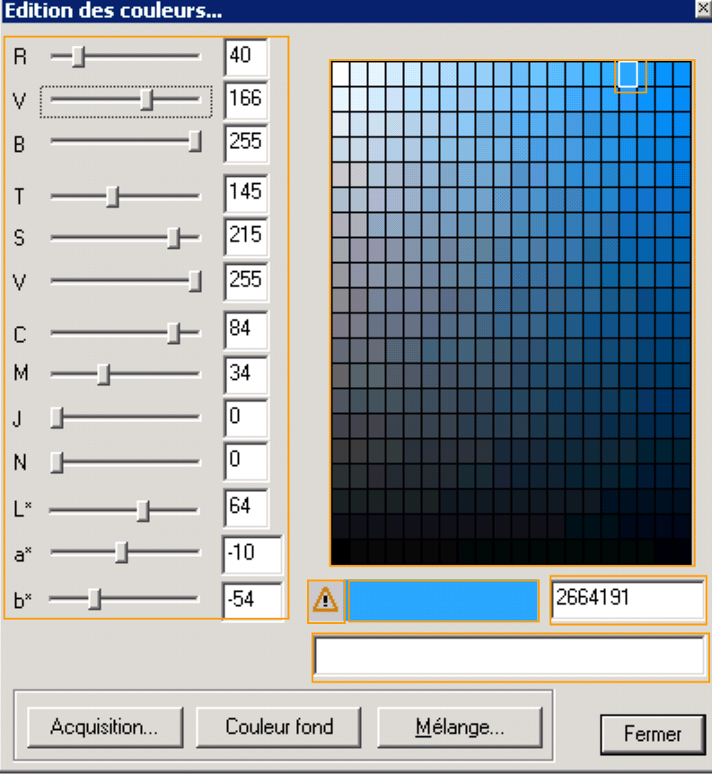
2.10 CÁCH CHỈNH SỬA MÀU
Một bảng màu có thể được thêm vào bằng cách chọn một trong những màu của Kaledo Style hoặc chỉnh sửa màu trong bảng bằng cách chuyển từ màu này sang màu khác.
Thao tác :
- Vào Color → Color Editor → XHHT

Slide 100
2.10 CÁCH CHỈNH SỬA MÀU
- Phía bên tay trái trình bày 4 màu hệ thống :
+ Kiểu RGB : có 3 màu chính là Red, Green, Blue.
+ Kiểu HSV : Hue, Saturation và Value (màu sắc, độ bão hòa và giá trị).
+ Kiểu CMYK : Cyan, Magenta, Yellow, Black (lục lam, đỏ tươi, vàng và đen).
+ Kiểu L*a*b : chọn màu sáng hoặc màu tối.
Nhập giá trị trực tiếp hoặc dùng chuột di chuyển nút trượt trên thanh để đạt được màu mong muốn.
- Sau khi chọn xong, muốn đọc màu được chọn vào ô thuộc tính màu của vùng làn việc, bấm chuột vào thanh màu đại diện cho một màu được chọn sẽ cập nhật vào ô màu đối tượng, còn màu nền thì giữ phím Shift trước khi bấm chọn.

Slide 101
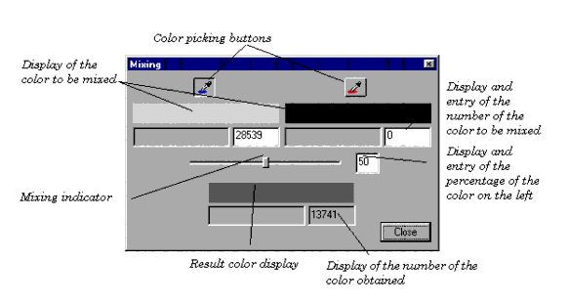
2.10 CÁCH CHỈNH SỬA MÀU
- Để pha màu trong bảng :
Bấm chuột vào nút Mixing trong hộp thoại Color Editor.
Xuất hiện hộp thoại:

Slide 102
2.10 CÁCH CHỈNH SỬA MÀU
Bấm chuột vào biểu tượng sẽ được ấn xuống, chọn màu nào mính muốn trong vùng làm việc, chọn xong bấm chuột phải.
Tương tự bấm vào biểu tượng để chọn màu muốn pha.
Lập tức trình bày kết quả trong ô màu phía dưới, bấm 2 lần chuột vào ô màu để cập nhật vào ô đại diện màu được chọn trong hộp thoại Color Editor, từ ô đại diện đó sẽ cho chọn màu trực tiếp vào vùng làm việc.
Nếu không muốn chọn màu bằng tay thì có thể nhập giá trị mình muốn.
Hộp thoại Color Editor khi được mở mặc nhiên sẽ trình bày màu nền và màu đối tượng đang được chọn hiện hành.

Slide 103
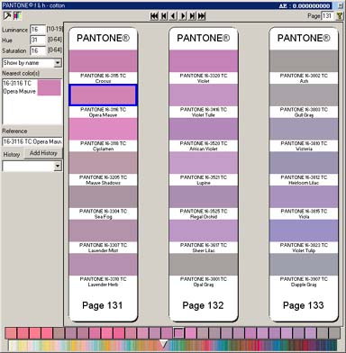
2.11 CÁCH SỬ DỤNG THƯ VIỆN PANTONE

Slide 104
2.11 CÁCH SỬ DỤNG THƯ VIỆN PANTONE
Thao tác : Vào menu Color → Pantone Book → XHHT
- Trình bày các thẻ màu, trên mỗi thẻ là các màu khác nhau được ghi tên và mã màu ở phía dưới.
- Dùng các nút để di chuyển từng thẻ màu liên tiếp hoặc về đầu cuối thư viện màu.
- Chọn màu nào vào ô thuộc tính màu đối tượng trong vùng làm việc bấm trực tiếp vào màu đó. Sau khi có màu vào ô thuộc tính kéo và thả vào trong bảng màu.
- Nếu đang ở ngoài vùng làm việc và có một màu trong ô thuộc tính màu đối tượng, khi kích hoạt Pantone Book tự động sẽ trình bày một màu tương đương trong hộp thoại và lóe sáng.
- Đóng hộp thoại nếu không dùng nữa.

Slide 105
2.12 CÁCH TRÌNH BÀY DỮ LIỆU MÀU
Thao tác :
- Mở hình ảnh muốn trình bày dữ liệu màu.
- Vào công cụ Image chọn biểu tượng Pallete Display.
- Bấm chuột vào hình ảnh, xuất hiện hộp thoại
Number of colors : tổng số màu có trên đối tượng.
Color per Line : số màu muốn trình bày trên một dòng.
Insert in rectangle : nếu chọn trình bày các màu trong một hình chữ nhật và khi bấm OK phải dùng chuột tạo khung ở vị trí được chọn trong vùng làm việc cho việc trình bày màu, ngược lại tự động tính toán vị trí để sắp xếp ô màu trình bày trong vùng làm việc.
Name of the color : cho phép thể hiện tên màu nếu có.
Bấm OK để thực hiện.
- Sẽ trình bày trong trang tài liệu như sau :

Slide 106
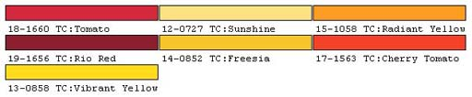
2.12 CÁCH TRÌNH BÀY DỮ LIỆU MÀU
Sẽ trình bày trong trang tài liệu như sau :

Slide 107
CÂU HỎI ÔN TẬP CHƯƠNG 9
Hãy thực hiện thao tác chọn màu cho đối tượng và cho màu nền
Cách trình bày dữ liệu màu như thế nào? Trình bày
Hãy giải thích các thuật ngữ viết tắt trong hệ thống màu sau bao gồm những màu nào:
+ Kiểu RGB
+ Kiểu HSV
+ Kiểu CMYK
+ Kiểu L*a*b

Slide 108
Chương 10: CÁCH SỬ DỤNG CÔNG CỤ
XỬ LÝ HÌNH ẢNH

Slide 109
CÁCH SỬ DỤNG CÁC CÔNG CỤ XỬ LÝ HÌNH ẢNH
1. CÁCH THỂ HiỆN HOẶC CHE GiẤU KHUNG CỦA HÌNH ẢNH
Mỗi một hình ảnh của Kaledo Style được khai báo trong một hộp chọn lựa mà được cụ thể hóa bằng một khung màu đen.
Khung này có thể được kích hoạt hoặc không kích hoạt bằng lệnh Frame On hoặc Frame off trong menu Options.
Thao tác:
- Vào menu Options → chọn Frame On để thể hiện khung.
- Ngược lại chọn Frame Off để che giấu khung.

Slide 110
2. CÁCH BÓC TÁCH MỘT PHẦN TRÊN HÌNH ẢNH ĐƯỢC CHỌN
Cho phép khai báo một mặt nạ bao quanh đối tượng nào muốn lấy riêng ra khỏi hình ảnh.
Thao tác:
- Trình bày hình ảnh nào muốn chọn một phần trong đó.
- Dùng các công cụ vẽ tạo đường viền bao quanh đối tượng muốn bóc riêng ra.
- Yêu cầu khi kết thúc đường viền khai báo phải khép kín và chọn họa tiết phủ một màu trong đối tượng được chọn (bằng ô thuộc tính Pattern).
- Bấm chọn khung viền vừa được vẽ cho đối tượng muốn bóc tách.
- Bấm chuột vào biểu tượng Extract.
- Bấm chuột vào hình ảnh.

Slide 111
2. CÁCH BÓC TÁCH MỘT PHẦN TRÊN HÌNH ẢNH ĐƯỢC CHỌN
- Tự động xóa những phần còn lại không khai báo trong khung viền và trình bày khung viền.
- Muốn thấy được đối tượng đã bóc ra, di chuyển hoặc xóa bỏ khung viền sẽ thể hiện đối tượng bóc tách.
- Muốn chỉnh lại kích thước của khung hình ảnh cho kích thước của khung đối tượng được bóc tách, dùng Reshape để chỉnh khung.

Slide 112
3. CÁCH XÓA MỘT PHẦN TRÊN HÌNH ẢNH ĐƯỢC CHỌN
Cho phép xóa một phần của hình ảnh được chọn trong khung mặt nạ được khai báo.
Thao tác:
- Trình bày hình ảnh nào muốn chọn một phần trong đó.
- Dùng các công cụ vẽ tạo đường viền bao quanh đối tượng muốn xóa.
- Yêu cầu khi kết thúc đường viền khai báo phải khép kín và chọn họa tiết phủ một màu trong đối tượng được chọn bằng ô thuộc tính Pattern).
- Bấm chọn khung viền vừa được vẽ cho đối tượng muốn bóc tách → Bấm chuột vào biểu tượng Erase → Bấm chuột vào hình ảnh → Tự động xóa phần được chọn khai báo trong khung viền.

Slide 113
4. CÁCH CHỈNH LẠI KÍCH THƯỚC KHUNG CỦA MỘT HÌNH ẢNH
Cho phép chỉnh lại kích thước khung của một hình ảnh.
Thao tác:
- Bấm chuột vào chức năng Reshape.
- Bấm chuột vào các điểm của khung để chỉnh lại.
- Hoặc có thể dùng tính năng này chỉnh hình dáng đường viền.

Slide 114
5. CÁCH NỐI MỘT ĐƯỜNG ViỀN VÀO MỘT HÌNH ẢNH
Cho phép biến đổi một đường vẽ thành một đường viền của hình ảnh. Đường viền ít nhất nên phân cắt hình ảnh.
Thao tác:
- Vẽ đường viền bao quanh hình ảnh nào muốn đường viền trở thành một phần trên hình ảnh.
- Vẽ xong, chọn đường viền.
- Bấm chọn chức năng Join
- Bấm chuột vào hình ảnh
- Lập tức đường viền đang ở dạng toán học trở thành hình ảnh.

Slide 115
6. CÁCH TẠO VÀ LIÊN KẾT MỘT ĐỐI TƯỢNG THÀNH MỘT HÌNH ẢNH
Cho phép tạo một hình ảnh bitmap từ một đối tượng vẽ dưới dạng điểm toán học và liên kết đường viền thành một hình ảnh. Chức năng sẽ gây thích thú cho những người chuyên về hình vẽ kỹ thuật cho phép biến đổi chúng nhanh thành hình ảnh và làm việc trên chúng như một hình ảnh.
- Định sẵn một vài tham số liên kết với công cụ Automatic Association, bấm 2 lần chuột vào chức năng, xuất hiện hộp thoại
- Độ phân giải (Resolution dpi): độ phân giải mặc nhiên là 200 dpi bảo đảm cho một chất lượng hình ảnh tốt khi in (độ phân giải màn hình là 100 dpi). Nếu muốn đổ một họa tiết vào đối tượng vẽ, bạn phải thay đổi chúng thành hình ảnh và phải khai báo độ phân giải tốt ngay từ lúc đầu.

Slide 116
6. CÁCH TẠO VÀ LIÊN KẾT MỘT ĐỐI TƯỢNG THÀNH MỘT HÌNH ẢNH
- Đường biên ảnh (Image border): khoảng cách tính bằng chấm điểm giữa hộp bao quanh của ảnh và cạnh ảnh bên ngoài.
- Giữ lại thuộc tính của đối tượng (Keep the graphic attributes): nếu chọn ô này, trên đối tượng trước khi chuyển sang dạng hình ảnh có phủ những họa tiết bằng ô thuộc tính Pattern sẽ giữ lại trên hình ảnh sau khi liên kết. Ngược lại không chọn ô này sẽ mất họa tiết sau khi liên kết thành hình ảnh.
Thao tác:
Khai báo tham số trước khi liên kết.
Bấm chức năng, bấm vào đối tượng vẽ sẽ chuyển thành dạng hình ảnh nằm trong khung.

Slide 117
7. CÁCH BÓC TẤT CẢ CÁC ĐƯỜNG VIỀN TỪ MỘT HÌNH ẢNH THÀNH ĐƯỜNG VIỀN TOÁN HỌC
Cho phép chuyển những đường vẽ đã xác nhập chung với hình ảnh trước đó bằng lệnh Join thành đường viền toán học.
Thao tác:
Trình bày hình ảnh có chứa những đường viền muốn trả lại ở dạng điểm toán học.
Bấm chức năng Extract all contours.
Bấm chuột vào hình ảnh, tự động trả lại toàn bộ đường viền toán học.

Slide 118



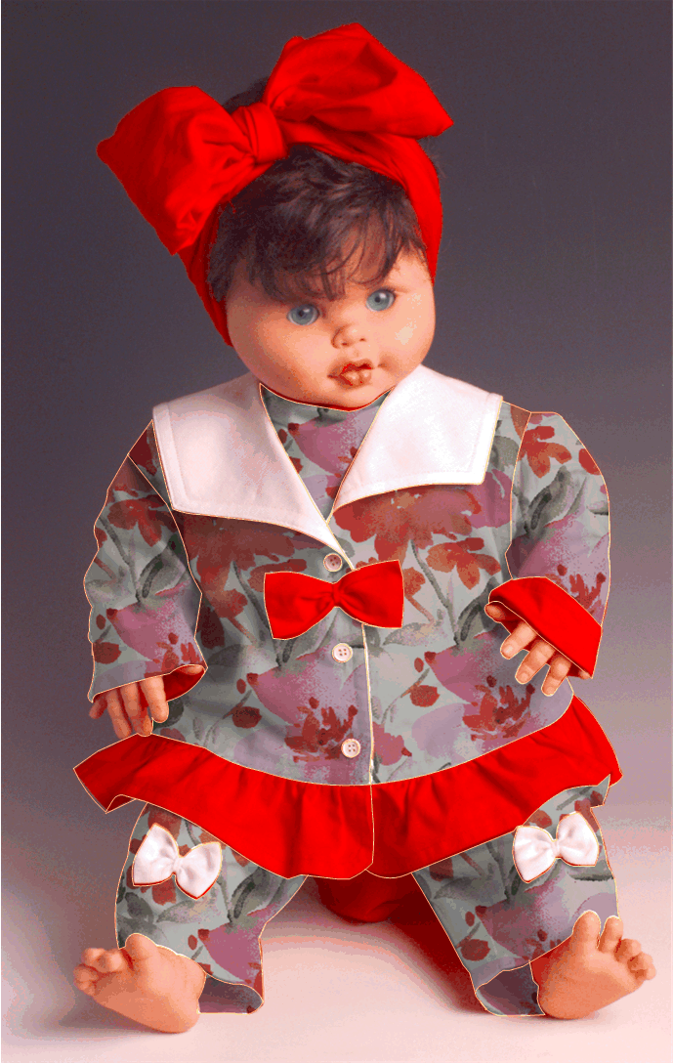
8. CÁCH XEM CÁC ĐƯỜNG LIÊN KẾT VỚI MỘT HÌNH ẢNH
Cho phép xem những đường viền khác nhau được khai báo trước đó liên kết với hình ảnh bằng lệnh Join. Cho phép xem mỗi đường viền hoặc chồng lên hình ảnh.
Thao tác :
Muốn thực hiện được tính năng này yêu cầu các đường viền phải tích hợp vào hình ảnh bằng lệnh Join.
Bấm chuột vào chức năng Display.
Bấm chuột vào hình ảnh sẽ trình bày như sau:

Slide 119
8. CÁCH XEM CÁC ĐƯỜNG LIÊN KẾT VỚI MỘT HÌNH ẢNH
Bấm chuột lần thứ nhất hình ảnh được xóa chỉ để lại đường viền.
Bấm lần thứ hai thể hiện cả đường viền lẫn hình ảnh.
Bấm chuột lần thứ ba giấu đường viền.
9. CÁCH VẼ ĐƯỜNG VIỀN DƯỚI DẠNG TOÁN HỌC HOẶC DẠNG HÌNH ẢNH
Trong công cụ vẽ có 2 loại là Rectangle mode và Contour mode.
Nếu chọn Geometry sẽ cho phép vẽ đối tượng dưới dạng chấm điểm hình học nhưng không phủ màu hoặc họa tiết trực tiếp được.
Nếu chọn Contour mode sẽ cho phép vẽ đối tượng dưới dạng hình ảnh và phủ màu hoặc họa tiết trực tiếp.

Slide 120


10. CÁCH TRẢ LẠI KÍCH THƯỚC CỦA ẢNH GỐC
Cho phép trả lại gốc thực tế của một hình ảnh khi được chèn vào tài liệu bị thay đổi kích thước, hướng, màu sắc và xóa bỏ phục hồi lại như hình ảnh gốc ban đầu.
Thao tác :
Bấm chuột vào biểu tượng Original Image.
Bấm chuột vào hình ảnh.

Slide 121
11. CÁCH ĐINH ĐỘ PHÂN GIẢI CỦA ẢNH TRÊN MÀN HÌNH
Cho phép thay đổi độ phân giải của hình ảnh trên màn hình. Kaledo Style giữ lại độ phân giải gốc của một hình ảnh miễn là nó có hiện hữu. Ví dụ khi quét một ảnh có độ phân giải là 300 dpi, biết được độ phân giải màn hình là 94 dpi (hình ảnh sẽ không được thể hiện đầy đủ trong Kaledo Style.
Do đó, việc giảm bớt phải được làm để cân xứng với định dạng khung in. Nếu bạn làm thay đổimàu của hình ảnh, Kaledo Style sẽ làm việc trên toàn bộ hình ảnh gốc và giảm bớt độ phân giải có thể thấy trực tiếp trên màn hình. Thao tác này sẽ xử lý lâu hơn. Để cho việc xử lý chính xác, kích thước của hình ảnh không còn là gốc nữa mà là kích thước của ảnh trên màn hình. Vì vậy bạn phải sử dụng công cụ Screen Resolution.

Slide 122
11. CÁCH ĐINH ĐỘ PHÂN GIẢI CỦA ẢNH TRÊN MÀN HÌNH
Thao tác :
Chèn một hình ảnh có độ phân giài gốc vào vùng làm việc và không nhất thiết phải cố định kích thước gốc (dùng Scale để làm cân xứng đối tượng khi chèn vào).
Bấm chuột vào chức năng Screen Resolution.
Bấm chuột vào hình ảnh, độ phân giải tự động được làm.

Slide 123
CÂU HỎI ÔN TẬP CHƯƠNG 10
Trình bày cách bóc tách một phần trên hình ảnh được chọn
Trình bày cách định độ phân giải của ảnh trên màn hình
Cách trả lại kích thước cho ảnh gốc như thế nào? Trình bày

Slide 124
Chương 11: CÁCH SỬ DỤNG CÔNG CỤ ĐỔ MÀU HOẶC HỌA TIẾT (COLOR )

Slide 125
Chương 11: CÁCH SỬ DỤNG CÔNG CỤ ĐỔ MÀU HOẶC HỌA TIẾT (COLOR )
CÁCH SỬ DỤNG CÁC CÔNG CỤ ĐỔ MÀU HOẶC HỌA TIẾT
1. CÁCH ĐỔ THEO KHUNG HOẶC THEO ĐƯỜNG VIỀN CỦA ĐỐI TƯỢNG
Cho phép phủ màu đơn hoặc họa tiết theo khung Rectangle mode hoặc đường viền Contour mode.
Thao tác:
Bấm chọn Rectangle mode để phủ khung.
Bấm chọn Contour mode để phủ trong đường viền.

Slide 126
CÁCH SỬ DỤNG CÁC CÔNG CỤ ĐỔ MÀU HOẶC HỌA TIẾT
2. CÁCH ĐỔ 1 MÀU ĐƠN
Cho phép đổ màu vào bên trong đường viền của một hình ảnh.
Thao tác:
Chuẩn bị sẵn một hình ảnh hoặc một hình vẽ đã được liên kết bằng tính năng Automatic Association.
Chọn màu muốn đổ.
Bấm chọn chức năng Fill with a plain color.
Bấm vào vị trí trên hình ảnh mà muốn đổ màu.

Slide 127
3. CÁCH ĐỔ 1 HỌA TIẾT
3.1 KẾT CẤU CÁC HỌA TIẾT
Trong Kaledo Style, một họa tiết là một thuật vẽ được bóc tách từ hình ảnh bitmap hoặc hình vẽ theo hướng đối tượng.
Một họa tiết được khai báo trong hộp thoại Effects của menu Attributes → Motifs và bao gồm cả khung hình chữ nhật của họa tiết.
Cho phép khai báo nhiều họa tiết cùng một lúc, họa tiết đang được chọn là họa tiết trình bày trong cửa sổ Effects ngay lúc đó. Một họa tiết đã được chọn vào trong cửa sổ cho phép thay đổi tỷ lệ, hướng và màu sắc, thậm chí cho phép trình diễn cả cách làm chênh lệch họa tiết theo chu kỳ. Sau đó có thể đọc và lưu họa tiết được sửa đổi trong thư viện.

Slide 128

3. CÁCH ĐỔ 1 HỌA TIẾT
3.2 CÁCH KHAI BÁO MỘT KẾT CẤU HỌA TIẾT
Cho phép khai báo một họa tiết theo 2 cách khác nhau, chọn biểu tượng để khai báo khung cửa sổ hoặc
chọn biểu tượng để chọn một hoặc nhiều họa tiết theo tỷ lệ thực.
Trong hộp thoại Effects, nếu chọn ô Screen Photo thì khi chọn họa tiết từ vùng làm việc vào trong cửa sổ sẽ trình bày những phần khác của tài liệu nếu nằm trong phạm vi khung khai báo. Ngược lại không chọn thì không trình bày.

Slide 129
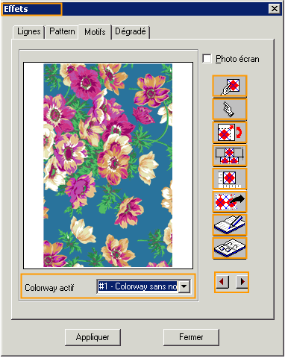
3.2 CÁCH KHAI BÁO MỘT KẾT CẤU HỌA TIẾT

Slide 130
3.2 CÁCH KHAI BÁO MỘT KẾT CẤU HỌA TIẾT
Thao tác:
Khai báo bằng khung cửa sổ:
Trình bày họa tiết trong vùng làm việc.
Vào menu Attributes → Motifs.
Xuất hiện hộp thoại như trên.
Bấm chọn biểu tượng , hộp thoại biến mất.
Bấm giữ chuột bao quanh họa tiết muốn khai báo, lập tức trình bày lại hộp thoại như trên (họa tiết có nghĩa là hình ảnh bitmap hoặc hình vẽ).

Slide 131
3.2 CÁCH KHAI BÁO MỘT KẾT CẤU HỌA TIẾT
Thao tác:
Khai báo bằng cách bấm chọn họa tiết:
Trình bày họa tiết trong vùng làm việc.
Vào menu Attributes → Motifs.
Xuất hiện hộp thoại như trên.
Bấm chọn biểu tượng, hộp thoại biến mất.
Bấm chuột trực tiếp vào một họa tiết muốn khai báo hoặc bấm và giữ chuột chọn toàn bộ họa tiết khai báo cùng một lúc, lập tức trình bày lại hộp thoại như trên (lưu ý rằng lệnh này chỉ cho chọn họa tiết ở dạng hình ảnh bitmap).

Slide 132
3.3 CÁCH CHỈNH SỬA KÍCH THƯỚC VÀ HƯỚNG CỦA HỌA TIẾT
Cho phép định lại kích thước và hướng của một họa tiết đã được khai báo. Việc chỉnh sửa họa tiết sẽ được lưu trữ trong bộ nhớ và hình ảnh họa tiết gốc vẫn được giữ được. Kích thước và hướng mới của họa tiết sẽ được kích hoạt khi thực hiện lệnh phủ họa tiết vào đối tượng khác.
Thao tác:
Vào menu Attributes → Motifs.
Trình bày hộp thoại, chọn họa tiết đã khai báo sẵn bằng cách bấm chuột vào nút hoặc chọn lại bằng hoặc

Slide 133
3.3 CÁCH CHỈNH SỬA KÍCH THƯỚC VÀ HƯỚNG CỦA HỌA TIẾT
Bấm chuột vào biểu tượng
Hộp thoại biến mất, bấm chuột vào vùng làm việc.
Xuất hiện một khung dưới con trỏ chuột.
Để xoay hướng hoặc tăng giảm họa tiết, bấm các phím Q/W/A/S.
Để đổi từ xoay sang tăng giảm và ngược lạibấm phím Z.
Chọn được hướng và kích thước phù hợp, bấm chuột vào vùng làm việc một lần nữa.
Trình bày lại hộp thoại Effects vẫn giữ nguyên hình ảnh gốc.

Slide 134
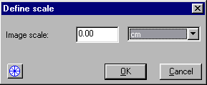
3.4 TÍNH TỶ LỆ CỦA MỘT HỌA TIẾT
Cho phép biết kích thước của một họa tiết để tra vào những đối tượng khác cho phù hợp.
Thao tác:
Đo tỷ lệ của hình ảnh muốn đổ họa tiết trong vùng làm việc trước.
Vào menu Options → Define Scale.
Bấm và giữ chuột kéo đo kích thước của đối tượng.
Xuất hiện hộp thoại:

Slide 135
Xem tỷ lệ trong khung Image scale.
Xem lại tỷ lệ gốc của đối tượng bấm chuột vào biểu tượng →OK hoặc thay đổi kích thước tỷ lệ nhập giá trị vào khung Image scale.
Kế tiếp vào menu Attributes → Motifs.
Xuất hiện hộp thoại Effects.
Bấm chọn họa tiết muốn sửa lại tỷ lệ.
Bấm chuột vào biểu tượng
Bấm và giữ chuột kéo đo kích thước họa tiết.
Xuất hiện hộp thoại giống như trên.
Nhập giá trị tỷ lệ tương ứng.
Bấm OK.

Slide 136
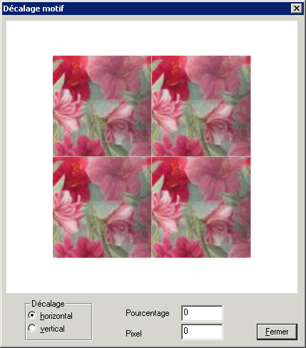
Hoặc nhập theo chấm điểm pixel để di chuyển. Làm xong bấm Close.
3.5 ĐIỀU CHỈNH MỘT HỌA TIẾT
Cho phép điều chỉnh một họa tiết theo chiều ngang hoặc chiều dọc.
Thao tác:
Vào menu Attributes → Motifs.
Trình bày hộp thoại, chọn họa tiết muốn điều chỉnh.
Bấm chuột vào nút XHHT
Bấm chọn trong ô Shift muốn di chuyển Horizontal (chiều ngang) hoặc chiều dọc (Vertical).
Bấm chuột trực tiếp và hình ảnh để di chuyển hoặc nhập giá trị trong khung Percentage (0 -100).

Slide 137
3.6 CÁCH XÓA HỌA TIẾT RA KHỎI BẢNG
Cho phép xóa một hình ảnh ra khỏi hộp thoại Effects và đồng thời trả về lại vùng làm việc hình ảnh tương tự như vậy. Khi trả về, vị trí họa tiết luôn ở phía dưới bên trái cửa sổ. nếu họa tiết ở dạng đối tượng thì khi trả về là một hình ảnh.
Thao tác:
Vào menu Attributes → Motifs.
Bấm chọn biểu tượng
Họa tiết trong hộp thoại Effects biến mất.
Đồng thời trình bày họa tiết ra ngoài vùng làm việc.
Có thể sử dụng lại hoặc xóa chúng trong vùng làm việc.

Slide 138

3.7 CÁCH LƯU HỌA TIẾT
Cho phép lưu họa tiết trong hộp thoại Effects dưới định dạng chung là *.MOT.
Thao tác:
Vào menu Attributes → Motifs.
Chọn họa tiết muốn lưu lại.
Bấm chuột vào biểu tượng
Xuất hiện hộp thoại, chọn đường dẫn và đặt tên tập tin trong khung File name.
Bấm Save lưu lại.

Slide 139
3.8 CÁCH ĐỌC HỌA TIẾT
Cho phép đọc họa tiết được lưu dưới dạng *.MOT vào trong hộp thoại Effects.
Thao tác:
Vào menu Attributes → Motifs.
Chọn họa tiết muốn mở.
Bấm chuột vào biểu tượng
Xuất hiện hộp thoại, chọn đường dẫn và tên tập tin muốn mở.
Bấm nút Open.

Slide 140
3.9 HIỆU ỨNG TÔ BÓNG MÀU
Kaledo Style cung cấp sự cho phép các yếu tố thuật vẽ với loại hiệu ứng tô bóng và loại màu sắc khác nhau. Những hiệu ứng tô bóng này có thể khai báo bởi người sử dụng và lưu lại trong thư viện.
Nếu áp dụng hiệu ứng tô bóng vào hình vẽ đã có họa tiết, hiệu ứng này sẽ nằm chồng lên và che khuất họa tiết.
Hiệu ứng này không sử dụng cho riêng đường viền của đối tượng.

Slide 141
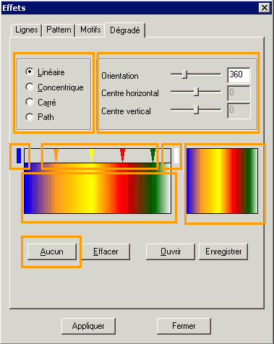
3.9 HIỆU ỨNG TÔ BÓNG MÀU
Cách tạo hiệu ứng tô bóng
Thao tác: Vào menu Attributes → Shading → XHHT

Slide 142
3.9 HIỆU ỨNG TÔ BÓNG MÀU
Chọn loại hiệu ứng tô bóng khác nhau :
Linear : đường tô bóng theo tuyến tính.
Concentric : đường tô bóng theo đồng tâm.
Square : đường tô bóng theo hình vuông.
Path : đường tô bóng theo một hướng đường.
Chọn hướng của từng loại hiệu ứng :
Orientation : khai báo hướng xéo, ngang, dọc của Linear.
Move center : chỉnh vị trí trung tâm của những hiệu ứng còn lại ngoại trừ Linear.
Move center vertical : vị trí trung tâm của những hiệu ứng còn lại theo Oy ngoại trừ Linear.

Slide 143
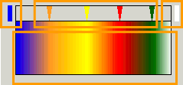
3.9 HIỆU ỨNG TÔ BÓNG MÀU
Chọn màu trong bảng màu, trong hình vẽ, trong Color Editor, trong Pantone Book. Bấm chuột trực tiếp vào thanh phía trên của ô sau:
Xuất hiện mũi tam giác nhọn là đại diện màu được chọn, có thể chọn nhiều màu nếu muốn.
Bỏ màu nào, bấm chuột trực tiếp lại mũi tam giác tương ứng với màu đó.
Có thể bấm vào mũi tam giác của từng màu di chuyển đặt vị trí nào mình muốn theo chiều ngang.

Slide 144
3.9 HIỆU ỨNG TÔ BÓNG MÀU
Để lưu lại hiệu ứng được tạo ra, bấm nút Save, chọn đường dẫn và lưu tập tin dưới dạng *.DEG.
Để mởi lại một hiệu ứng bấm nút Open.
Để trả về hiệu ứng đen trắng ban đầu bấm nút Erase.
Để trả lại mặc nhiên hiệu ứng tô bóng trong vùng thuộc tính bấm None.
Để gọi hiệu ứng tô bóng vào ô thuộc tính bấm nút Apply.

Slide 145
3.10 CÁCH ĐỔ HỌA TIẾT VÀO HÌNH ẢNH BITMAP
Thao tác:
Chọn họa tiết vào menu Attributes → Motifs trước.
Biểu tượng Fill with a motif được sáng lên.
Bấm 2 lần chuột vào biểu tượng này, xuất hiện hộp thoại
Chọn một trong các ô sau và khai báo xong bấm Close:
- Ô Shading: tính toán hiệu ứng tô bóng vào trong hình ảnh, nếu hiệu ứng không có tham số, khi đổ họa tiết thì ở dạng phẳng.
- Ô texture : nếu được chọn thì khi đổ họa tiết dưới dạng trắng đen thì chỉ sử dụng họa tiết mà không lấy màu.
- Ô transparency: nếu chọn cho phép áp dụng độ trong suốt được khai báo trước đó vào họa tiết.

Slide 146
3.10 CÁCH ĐỔ HỌA TIẾT VÀO HÌNH ẢNH BITMAP
- Antialising : nếu chọn cho phép làm trơn những cạnh của đường viền khi đổ họa tiết.
- Luminance : cho phép điều chỉnh độ sáng tối của họa tiết.
Yêu cầu vùng được đổ phải là các đường viền khép kín.
Chọn biểu tượng đổ phải là các đường viền khép kín.
Chọn biểu tượng đổ theo đường viền hay theo khung
Bấm chuột vào biểu tượng , bấm chuột vào vùng muốn đổ, họa tiết trình bày dưới con trỏ chuột.
Bấm A,S,Q,W để xoay hoặc tăng giảm tỷ lệ họa tiết (dùng phím Z để đảo ngược ý nghĩa của 4 phím cho xoay hay tỷ lệ).
Chọn xong, bấm chuột vào vùng để đổ lập tức.

Slide 147
3.11 HIỆU ỨNG TRONG SUỐT
Cho phép làm rõ hoặc mờ đi đối tượng được chọn trong giá trị được điều chỉnh từ 0 đến 100.
Thao tác:
Chọn đối tượng.
Vào ô thuộc tính.
Nhập giá trị vào khung hoặc di chuyển nút
để tăng hoặc giảm độ trong suốt.

Slide 148
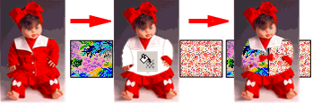
CÁCH SỬ DỤNG CÁC CÔNG CỤ ĐỔ MÀU HOẶC HỌA TIẾT
4. CÁCH TẠO MỘT LỖ TRÊN HÌNH ẢNH
Cho phép chuyển một vùng trên hình ảnh được chọn thành trang nền trong suốt.

Slide 149
Thao tác:
Vẽ khung viền bao quanh những đối tượng nào trong hình ảnh không muốn chuyển thành trang nền.
Chọn biểu tượng Rectangle hoặc Contour.
Bấm biểu tượng Making holes.
Nếu chọn biểu tượng Rectangle, dùng chuột bao quanh vùng nào muốn chuyển sang thành trang nền. Ngược lại nếu chọn dạng Contour thì bấm chuột trực tiếp vào vùng muốn đổi.
Vùng được đổi sẽ chuyển sang trang nền trong suốt và bất kỳ đối tượng nào ở dưới vùng hình ảnh được khai báo sẽ là màu nền cho hình ảnh đó.
Nếu trường hợp một hình vẽ chuyển sang hình ảnh thì không cần khai báo khung viền.

Slide 150
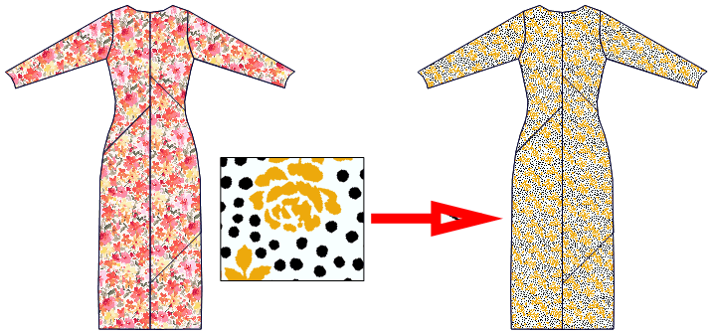
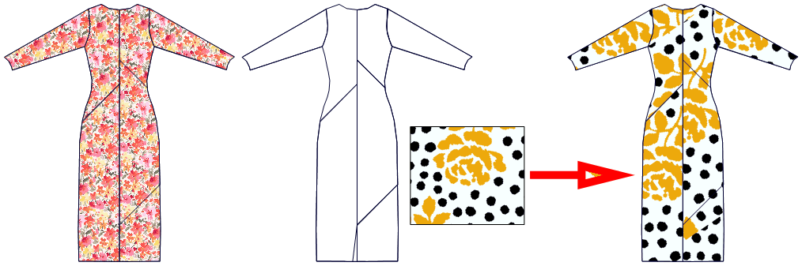
CÁCH SỬ DỤNG CÁC CÔNG CỤ ĐỔ MÀU HOẶC HỌA TIẾT
5. CÁCH ĐỖ HỌA TIẾT THEO TỪNG VÙNG TRÊN ĐỐI TƯỢNG
Cho phép đổ một hình ảnh thực nhanh chóng, dễ dàng vào một đối tượng hình ảnh khác và nằm chồng lên theo từng vùng được chọn. Bên cạnh đó cho phép di chuyển vùng được đổ đi ra ngoài đối tượng và có thể điều chỉnh họa tiết trực tiếp bằng công cụ Motif

Slide 151
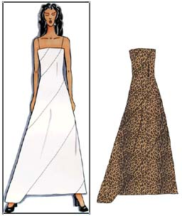
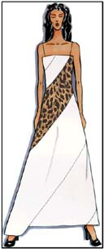
5. CÁCH ĐỖ HỌA TIẾT THEO TỪNG VÙNG TRÊN ĐỐI TƯỢNG
Thao tác:
Khai báo họa tiết muốn đổ vào trong menu Attributes → Motifs.
Bấm 2 lần chuột vào biểu tượng Vectorization.
Xuất hiện một hộp thoại

Slide 152
5. CÁCH ĐỖ HỌA TIẾT THEO TỪNG VÙNG TRÊN ĐỐI TƯỢNG
Trong Mode chọn cách làm việc với màu là:
Flat: chỉ làm việc trên một màu, cách đổ này chỉ áp dụng cho những ô pixel tương tự và liền nhau. Thao tác này sẽ dừng lại nếu gặp phải ô pixel không giống nhau.
Hue / RGB: còn phụ thuộc vào số màu được khai báo trong ô Tolerance, nếu số màu khia báo nhiều hơn thì vùng đổ họa tiết rông hơn.
Circle: cho phép bạn thao tác đổ màu nằm trong diện tích hình tròn. Diện tích hình tròn này được khai báo bằng giá trị bán kính trong khung Tolerance.
Tính năng này còn có một ưu điểm nổi trội là cho phép nối các đường hở trên hình ảnh để khi đổ họa tiết không tràn ra ngoài.

Slide 153
CÂU HỎI ÔN TẬP CHƯƠNG 11
Trình bày cách đổ họa tiết vào hình ảnh bitmap
Chức năng nào cho phép chỉnh sửa kích thước và hướng của họa tiết?
Gỉai thích các công dụng của các hiệu ứng sau đây:
Linear
Concentric
Square
Path

